Slide 2
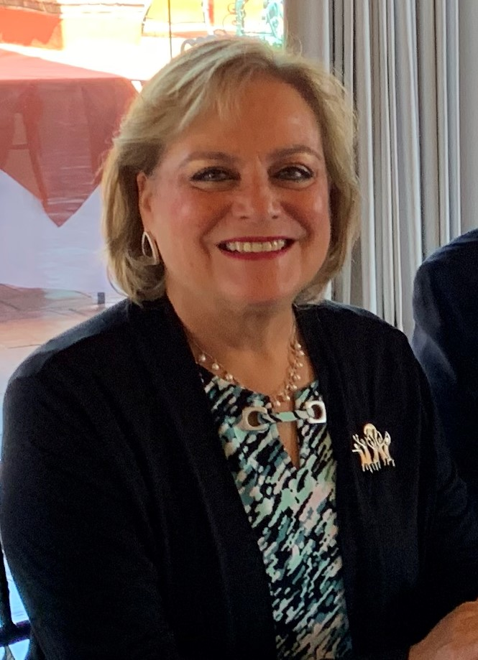
ASISTENTE DE LA COORDINACION DE FUNDACION ROTARIA PARA LA ZONA 25 A CLUB ROTARIO MORELIA CAMELINAS DISTRITO 4140
PDG. Laura Herrera de Garza

Slide 3
EL SECRETARIO DEL CLUB
CONTACTO CON EL MUNDO ROTARIO

Slide 4
SECRETARIO DEL CLUB
El secretario del club es el cargo oficial reconocido por Rotary International como la persona que recibirá las comunicaciones del club y trabajará en nombre del club.

Slide 5
SECRETARIO DEL CLUB
Tus funciones

Slide 6
Presencia Mundial
Asistir a la Asamblea Distrital de Capacitación y la Conferencia de Distrito
Reunirse con el secretario anterior y recibir los registros del club.
Reunirse con los funcionarios entrantes o la directiva entrante del club para planificar el año entrante. Revisar si el plan estratégico del club está al día o hablar con la directiva para su actualización.

Slide 7
Asegurarse de que el club tenga los documentos de gobernanza de Rotary más recientes para consultarlos según sea necesario.
Asegurarse de que el tesorero del club reciba las facturas del club a tiempo para enviar los pagos correspondientes.
Integrar la directiva y el comité de administración del club.

Slide 9
Actualizar los registros y la lista de socios del club por medio de My Rotary o el sistema de administración del club.
Actualizar la información de los funcionarios entrantes para el Directorio Oficial en línea y los registros de Rotary.
Llevar las actas de las reuniones del club, de la directiva y las asambleas del club.

Slide 10
Administrar la correspondencia del club, responder correos electrónicos y enviar comunicados e invitaciones oficiales.
Conservar artículos promocionales, distintivos con nombres y otros materiales utilizados en reuniones y eventos.
Preservar los registros históricos del club.

Slide 11
Preparar un informe anual del club al final del año rotario.
Colaborar con el presidente, el tesorero y los comités del club, según sea necesario.
Reunirse con el sucesor y darle los registros del club.

Slide 12
Secretario ejecutivo/director de club
Algunos clubes tienen un secretario ejecutivo/director para manejar las tareas administrativas, además de un secretario del club.
El secretario ejecutivo/director del club es el único cargo que puede desempeñar una persona que no es socia del club y que puede ser remunerada.

Slide 14
Planifica tus actividades
IMPORTANTE:
Antes de que comience el año, reúnete con el presidente del club para discutir tus funciones y responsabilidades y la manera en que trabajarán juntos.
Reúnete con el presidente electo para:
Discutir los objetivos del club
Programar las actividades del club
Decidir cómo dividirás las tareas administrativas
Decidir quién administrará las consultas y recomendaciones sobre membresía para el club
Determinar cómo manejarás las comunicaciones del club

Slide 15
Planifica tus actividades
Enero-Junio
Prepárate para tu período en funciones
Suscríbete a los boletines de Rotary que apoyan las actividades del club.
Únete al grupo de discusión de secretarios de club en My Rotary.
Familiarízate con el Código de Normas de Rotary, los Estatutos Prescritos a los Clubes Rotarios o los Estatutos Prescritos a los Clubes Rotaract Y EL REGLAMENTO INTERNO DEL CLUB.

Slide 16
SECRETARIOS
Reúnete con el secretario actual para:
. Revisar los procedimientos del club
Revisar la factura del club
Discutir cómo los líderes actuales han administrado las consultas y recomendaciones sobre membresía
Obtener acceso a los registros, archivos y otras propiedades del club

Slide 17
SECRETARIOS
Participa en la asamblea del club celebrada por el presidente electo después de la asamblea distrital de capacitación para discutir los planes del club para el próximo año.
Prepara un calendario para enviar los estados de cuenta de las cuotas del club a todos los socios (mensuales, trimestrales o dos veces al año) y planificar cómo se registrará las cuotas que se reciban.

Slide 18
JULIO SECRETARIOS
Toma posesión del cargo
Mantén registros de membresía precisos durante todo el año.
Asegúrate de que los nuevos funcionarios del club sean notificados en My Rotary para que tengan acceso a herramientas y recursos en línea.
Verifica que el tesorero del club haya recibido la factura del club para que se pueda pagar a tiempo, en un plazo de 60 días (a continuación se muestra una factura de ejemplo).

Slide 19
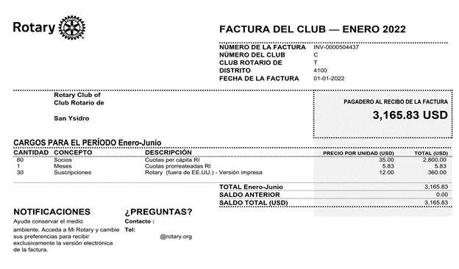
SECRETARIOS

Slide 20
SECRETARIOS
Tareas de mitad de año
Revisa el calendario de actividades del club con el presidente y la directiva.
Confirma que los datos de membresía del club estén actualizados en My Rotary
a más tardar el 1 de enero para que recibas una factura exacta del club.
Asegúrate de que el tesorero haya recibido la factura del club para que se pueda pagar a tiempo.
Confirma que los datos de afiliación de tu club estén actualizados en My Rotary a más tardar el 1 de julio para que recibas una factura exacta del club..

Slide 21
MENCION DE ROTARY
Trabaja con el presidente para informar los logros del club hacia la obtención de la Mención de Rotary en Rotary Club Central.

Slide 22
MENCION DE ROTARY
La Mención de Rotary es un premio que reconoce la ardua labor que realizan los clubes durante todo el año. Trabajar para lograr las metas de la mención ayuda a los clubes a involucrar a sus socios, a mantener su relevancia en sus comunidades y a funcionar de manera más eficiente.

Slide 23
MENCION DE ROTARY
¿Cómo podría mi club hacerse acreedor a la Mención de Rotary para clubes rotarios ?
Las metas para obtener la Mención de Rotary se encuentran disponibles en Rotary Club Central.
Estudia las 25 metas disponibles. Selecciona y fija al menos 13 metas.
Alcánzalas !!!!!
E informa en el Rotary Club Central a más tardar el 30 de Junio, el otorgamiento es autómatico al reportar el cumplimiento de las metas seleccionadas

